Slide 1
10 години изнесено обучение
на ПУ “Д-р Петър Берон” –
гр. Добрич
в ДДУИ – с. Крушари

Slide 2
Началото
През учебната 2006/ 2007 година започва изнесеното обучение на първият випуск ученици от ДДУИ, с. Крушари със специалните педагози от ПУ “Д–р Петър Берон”, гр. Добрич. Сформирани са три паралелки от І-ви клас за 15 деца с множество увреждания. С тях работят трима квалифицирани педагози и един възпитател. Първите няколко години учениците се обучават в специално приспособени и оборудвани за целта класни стаи в сградите на ДДУИ.

Slide 3
Началото
За целите на обучителния процес всяка учебна година за учениците се изготвят индивидуални програми за обучение и развитие, съобразени с техните потребности и възможности.
Учебният план за учениците от Помощно училище е утвърден от министъра на образованието и науката и включва предмети от следните културно – образователни области: български език и литература; математика; обществени науки и гражданско образование;

Slide 4
Началото
природни науки и екология; изкуства; бит и технологии; физическа култура и спорт; лечебна физкултура.
През учебната 2009/ 2010 г. отвори врати Дневният център за деца с увреждания, с. Крушари и с тяхното любезно съдействие класната стая на учениците е преместена в Центъра.

Slide 5
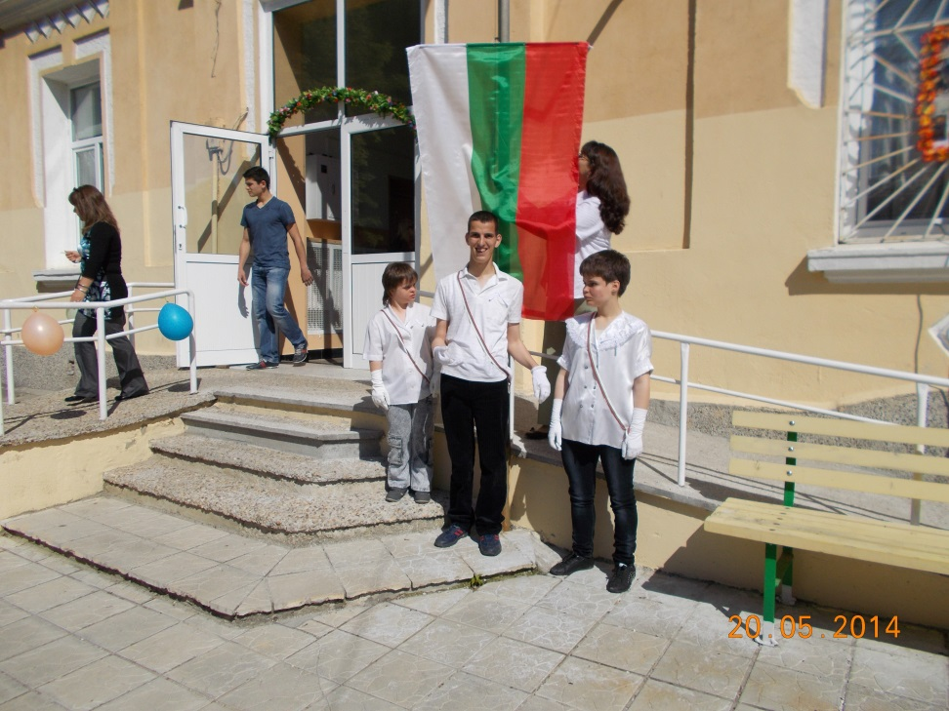
През годините
Всяка година на 15-ти септември учениците от ДДУИ – с. Крушари вземат активно участие в тържествата за откриването на новата учебна година. Заедно със своите съученици от Добрич се радват на този светъл празник.

Slide 6
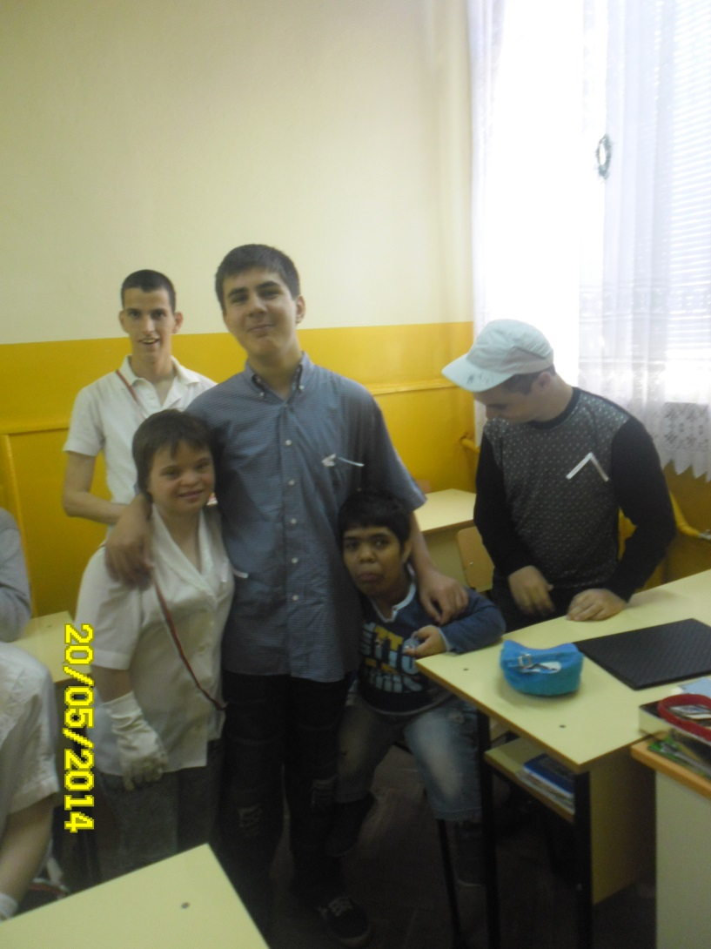
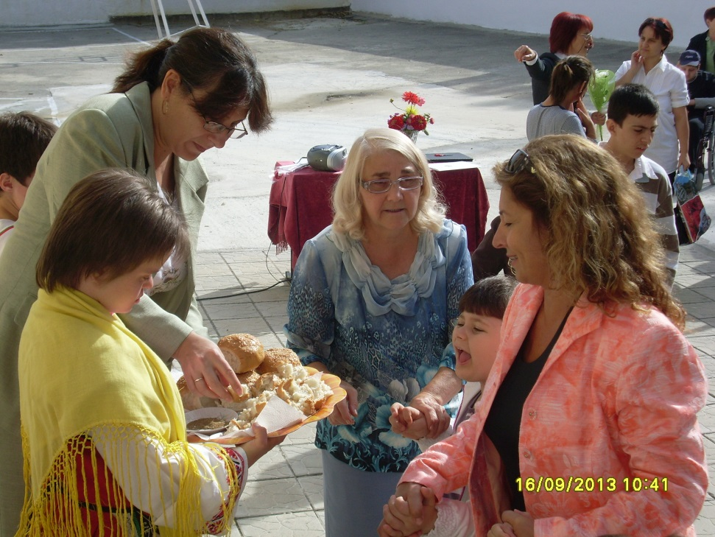
През годините

